Slide 1

Zadanie nr 6 – Opracowanie MVP
Opracowanie założeń MVP – Minimum Viable Product (minimalnie satysfakcjonujący produkt)

Slide 2
Minimum Viable Product (MVP)
Minimum + Viable (dobry produkt do zaoferowania przez start-up)
Minimum
(zły produkt, którego nikt nie chce używać)
Viable
(produkt oferowany przez firmy o dużym potencjale)

Slide 3
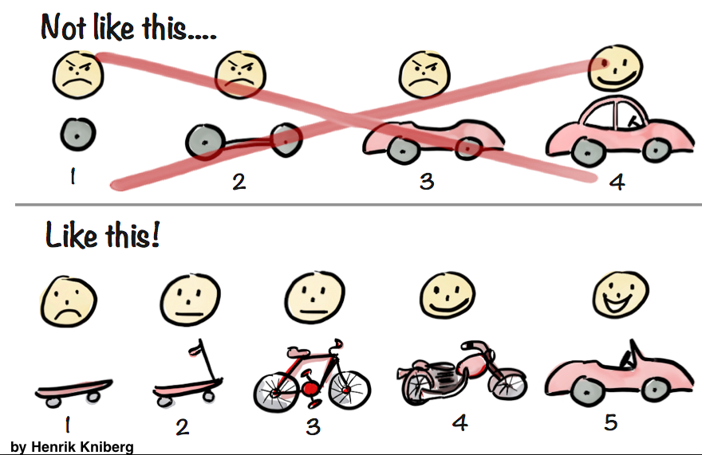
MVP

Slide 4
MVP
Zach wycający
To jest prawdziwy MVP!
Zach wycający
To nie jest dobry MVP
Wygodny w zakupie
Wygodny w zakupie
Użyteczny
Użyteczny
Niezawodny
Niezawodny
Funkcjonalny
Funkcjonalny
Wiele cech słabo opracowanych
Kluczowe cechy opracowane dobrze

Slide 5
Zadanie nr 6 - MVP
Proszę się zastanowić nad:
cechami produktu, które są niezbędne – Must-have,
cechami produktu, które są pożądane – Nice-to-have,
cechami produktu, które są łatwe do wdrożenia – Easy
cechami produktu, które są trudne do wdrożenia – Hard
Następnie proszę wpisać cechy produktu do macierzy na następnym slajdzie

Slide 6
SZABLON WARSZTATOWY NR 6 – CECHY MVP
NICE – TO – HAVE (pożądane)
EASY
(łatwe do wdrożenia)
HARD
(trudne do wdrożenia)
MUST– HAVE (konieczne)

Slide 7
SZABLON WARSZTATOWY NR 6 – CECHY MVP
NICE – TO – HAVE (pożądane)
Dodawanie opinii o korepetytorze
Wewnętrzny komunikator
Grafik korepetytora
Programy lojalnościowe
Serwis do pomocy klienta
EASY
(łatwe do wdrożenia)
HARD
(trudne do wdrożenia)
Serwer do aplikacji
Stworzenie strony internetowej
Reklama
Podstawowa baza korepetytorów
Mozliwość doboru korepetytora po lokalizacji (najlepszego)
Obsługa płatności online
Weryfikacja tożsamości
Możliwość wyboru korepetytorów
MUST– HAVE (konieczne)

Slide 8
Przykład cech MVP
Aplikacja pokazująca miejsca akceptujące własne pojemniki
NICE – TO – HAVE (pożądane)
Punkt sprzedaży reklamówek wielokrotnego użytku
Możliwość wyboru rodzaju pudełek, np. wielkości
EASY
(łatwe do wdrożenia)
HARD
(trudne do wdrożenia)
Umowy ze sklepami
Pudełka
Finansowanie
Zaufanie społeczeństwa
Reklama
System obsługujący zwroty i wypożyczenia
Automaty z produktem
System dezynfekcji
MUST– HAVE (konieczne)

